Slide 1


군부대 축전지 안전교육 실시
통합품질본부 CS팀
보고일자 | 2024년 10월 18일

Slide 2
▣ 군부대 축전지 안전교육 실시
추진 배경
-. 2023.12.01 발생한 제 2730부대, 제 9175부대 (김포 소재)의 축전지(6TN) 파열 사고 후속 조치로, 군부대에서
운용중인 축전지 사고 예방 및 올바른 유지보수 방법을 홍보하기 위한 안전사고 예방교육 실시를 검토 함
2. 기대 효과
-. 축전지 유지보수 교육을 통한 안전사고 예방
-. 국가 기관 업무지원을 통한 대외 홍보 효과 및 브랜드 이미지 함양 기대
3. 교육 일정 / 교육 시간 : 2024.10.29(화) ~ 11.20(수) / 부대별 2시간 이상
4. 교육 장소 : 수도군단 17사단 포함 전국 11개 군부대(총 1,000명 이상)
5. 교육 대상 : 육군 기동 정비과 축전지 취급 인원 (간부 및 용사)
6. 교육 내용 : 축전지 특성 이론 및 유지보수, 관리 방법 및 교육 동영상 제작, 배포
7. 진행 현황 : CS팀 – 현장방문 이론 교육 및 유지보수 방법 지도
브랜드팀 – 동영상 촬영 지원 (1,2,3, 수도 군단) , 편집하여 육군 전체 배포 예정
8. 기 타
-. 육군본부와 사전 협의 완료한 사안임
-. 교육 대상 군부대가 전국(수도권, 강원권, 경상권, 전라권)으로 분포되어 있어 교육 진행자 복수 선정 예정 – CS팀
-. 교육내용 동영상 촬영 후, 군부대 전파 및 당사 홍보용으로 활용 예정 – 브랜드팀
유 첨
-. 제 2730부대, 제 9175부대 파열 사고 현황표
-. 육군본부 공문

Slide 3
▣ 유 첨 : 제 2730부대, 제 9175부대 파열사고 현황표
일 자 | 내 용 | 현 황 | 관 련 자 | 관련 자료
2023년 12월 01일(금) | 사고 접수 | 1. 콜센터 최초 접수 -. 제 2730부대, 제 9175부대 (김포 소재) 2. 10분후 안양수도군단에서 내용 공유 요청 콜 접수 - 사고사례 전파로 인한 콜 접수 | CS팀, 창원 품질경영팀, 산전고정형팀
12월 4일(월) 오전 09시 | 1차 현장 점검 | 1. 제 2730부대, 제 9175부대 (김포 소재) 현장 합동점검 | CS팀, 창원 품질경영팀, 산전고정형팀
12월 5일(화) 오후 14시 | 피해자 병사 병문안 | 1. 국군수도병원 입원중인 피해 강제헌 일병 합동 병문안 | 수송관, 수송 군무원, CS팀, 산전고정형팀
12월 5일(화) 오후 18시 | 군사경찰(헌병대) 수사관 유선통화 | 1. 파열 배터리에 대한 기술적인 부분과 향후 교육 요청 등 2. 부대에 소견서 발송시 군사경찰에도 공유 요청 | CS팀
12월 6일(수) 오후 14시 | 점검 소견서 발송 | 1. 제 2730부대, 제 9175부대 (김포 소재) 2. 군사경찰(헌병대) 수사관 | CS팀, 품질경영팀
12월 7일(목) 오후 14시 | 피해병사 병문안 | 1. 병사 얼굴 전반 찰과상 / 입술 옆 4CM꿰맴 / 안구 파편 유입 (안구내 파편 2개중 1개만 제거수술) 2. 설명과 위로, 배터리 안전/유지보수 교육 지원 약속
2024년 5월 | 뉴스 기사 공표 | 1. 연합뉴스 기자와 용산 국방부에서 사건브리핑 미팅 진행 -. 브랜드팀장, 총무팀, CS팀 중부파트장 | 브랜드실, 총무팀, CS팀 | https://www.yna.co.kr/view/AKR20240510100200504?input=1195m
2024년 5월 | 세방이의순 재단차원 도의적 지원금 전달 | 1. 배터리 제조사는 제조상 과실이 아닌 재단에서 도의적 차원 에서의 피해자에 대한 보상 완료(500만원) | 브랜드실
2024년 10월 | 배터리 교육 예정 | 1. 육군 11개 군단, 사단 대상으로 배터리 교육 진행 2. 교육 인원은 부대별 약 100명 이상 3. 교육영상 촬영후 편집하여 육군본부 전체 배포 예정 4. 군부대 대상 교육 뉴스 기사 배포 및 촬영 영상 일부 당사 홍보물 제작키로 협의 완료(육군본부 정훈실) | CS팀, 브랜드실

Slide 4
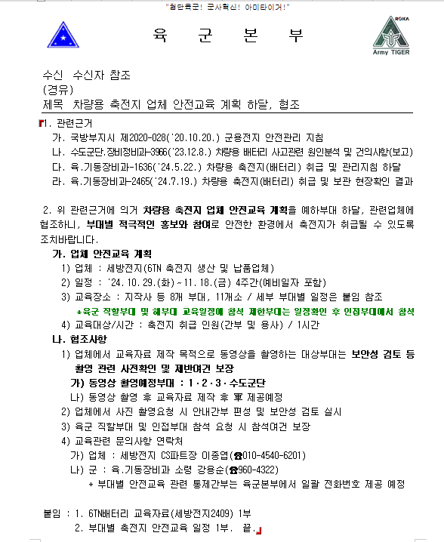
▣ 유 첨 : 육군본부 접수 공문

